Slide 1
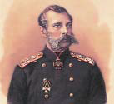
ОПРЕДЕЛЯЕМ ПРОБЛЕМУ
Каким образом в современном мире люди и грузы перевозятся на большие расстояния?
С помощью автотранспорта, самолётов, железнодорожного транспорта, морских и океанских перевозок.
Император
Александр II
Какие из этих видов транспорта были доступны людям начала XIX века?
За первую половину XIX в. в России была построена только одна железная дорога.
При императоре Александре II многое изменилось. К концу XIX века в России были построены десятки железных дорог.
Какое заметили противоречие?
Какой возникает вопрос?

Slide 2
ОПРЕДЕЛЯЕМ ПРОБЛЕМУ
Чем объяснить, что за первые 50 лет XIX века в России была построена только одна железная дорога, а за следующие 50 лет – десятки железных дорог?

Slide 3
«ИМПЕРАТОР-ОСВОБОДИТЕЛЬ»
Окружающий мир, 3 класс

Slide 4
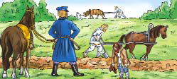
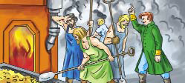
ВСПОМИНАЕМ ТО, ЧТО ЗНАЕМ
Что такое крепостное право?
Особый порядок, который существовал во времена
Российской империи. При крепостном праве крестьяне полностью подчинялись своим хозяевам — дворянам.
Крепостных крестьян дворяне могли продавать, дарить
и жестоко наказывать, а крестьяне не могли по своему желанию уходить от хозяев.
Крепостные крестьяне в российской деревне.
Крепостные рабочие на российском заводе.
Характер труда был ручной и подневольный.

Slide 5
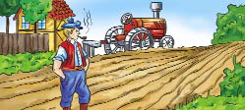
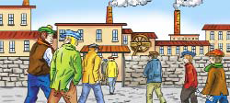
ОТКРЫВАЕМ НОВЫЕ ЗНАНИЯ
Почему страны Западной Европы опережали Россию в техническом развитии?
Свободный европейский
крестьянин
Вольнонаёмные рабочие
в европейском городе
Подумайте, что нужно было сделать, чтобы крестьянам в России стало жить легче, свободнее?

Slide 6
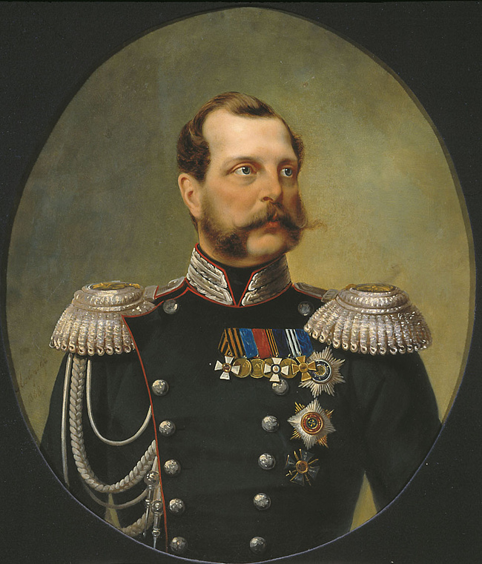
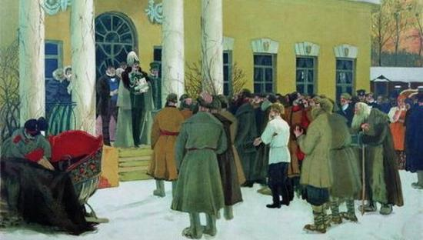
ОТКРЫВАЕМ НОВЫЕ ЗНАНИЯ
Отмена крепостного права – 1861 год.
Крепостное право в России было отменено. Несмотря на то, что положение большинства крестьян оставалось тяжёлым, многие из них смогли уйти из деревень в города, на промышленные предприятия в поисках заработка. Так стал образовываться рабочий класс.
Император
Александр II (освободитель)

Slide 7
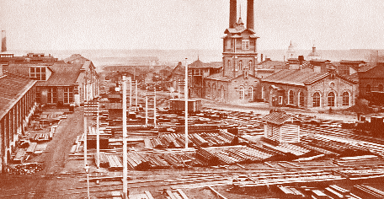
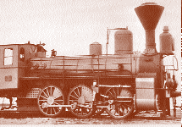
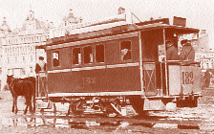
ОТКРЫВАЕМ НОВЫЕ ЗНАНИЯ
С помощью текста определите, какие изменения произошли
в России после отмены крепостного права.

Slide 8
ОТКРЫВАЕМ НОВЫЕ ЗНАНИЯ
Россия до отмены крепостного права
Россия после отмены крепостного права
Крестьяне работают на хозяина.
Крестьяне работают на себя.
Крестьяне могут уйти в город на заработки.
Хозяин может продать, подарить, наказать крестьянина.
Многие бывшие крестьяне работают на заводах и фабриках, строят железные дороги и электростанции.
Люди свободно меняют место жительства в пределах страны.
Люди прикреплены к земле, уйти не могут.
У людей появился интерес к работе, появилась возможность заработать деньги.

Slide 9
ПРИМЕНЯЕМ НОВЫЕ ЗНАНИЯ
Подводим итог урока
Что мы хотели сегодня выяснить?
Чем объяснить, что за первые 50 лет XIX века в России была построена только одна железная дорога, а за следующие 50 лет – десятки железных дорог?
Какой ответ вы можете дать на этот вопрос?
В России было отменено крепостное право, и это дало дорогу техническому прогрессу. Появилось большое количество свободных рук, люди стали заинтересованы работать лучше, чем при старых хозяевах.
СРАВНИВАЕМ СВОЙ ВЫВОД С АВТОРСКИМ
Время правления Александра II стало временем
освобождения России от старых, отживших порядков.
И в первую очередь — от крепостного права.

